Slide 1

ĐẠI SỐ 7

Slide 2
Tiết 13:
Tính chất của
dãy tỉ số bằng nhau

Slide 3

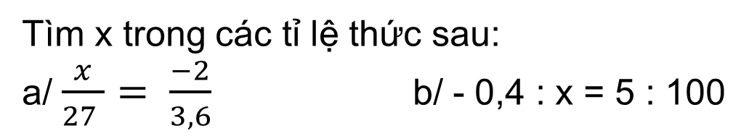
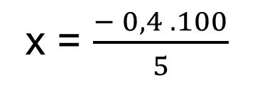
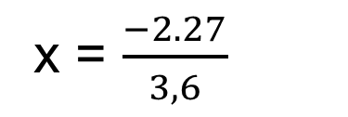
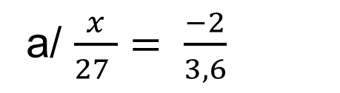
Kiểm tra bài cũ:
Tìm x trong các tỉ lệ thức sau:
a/ $\frac{x}{27 }= \frac{−2}{3,6}$ b/ - 0,4 : x = 5 : 100
Giải
a/ $\frac{x}{27 }= \frac{−2}{3,6}$
b/ - 0,4 : x = 5 : 100
X . 5 = - 0,4. 100
x . 3,6 = - 2 . 27
x = $\frac{−2.27}{3,6}$
x = $\frac{− 0,4 . 100}{5}$
X = - 15
X = - 8

Slide 4
BÀI 51-Sgk/28: Lập các tỉ lệ thức có thể lập được từ bốn số sau: 1,5; 2; 3,6; 4,8.
Giải:
1,5
3,6
4,8
3,6
2
4,8
2
1,5
1,5
2
4,8
2
3,6
4,8
3,6
1,5

Slide 5
*Bài toán 1. Cho tỉ lệ thức:
Hãy so sánh các tỉ số và với các tỉ số
trong tỉ lệ thức đã cho.
*Bài toán 2. Cho tỉ lệ thức
Hãy so sánh các tỉ số sau với các tỉ số đã cho:

Slide 6
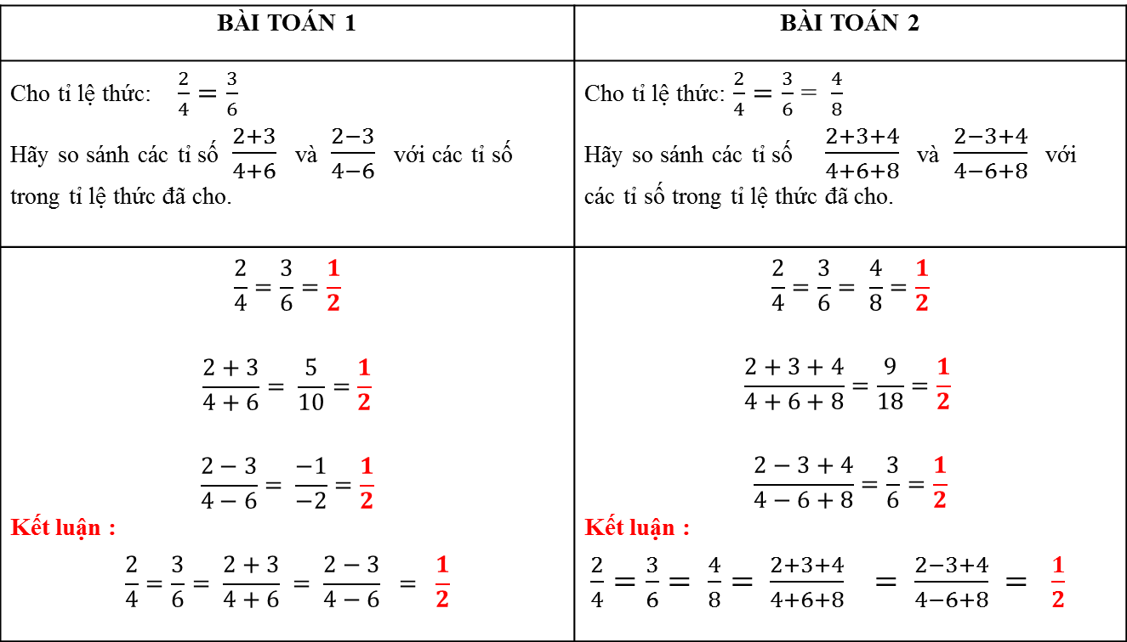
BÀI TOÁN 1 | BÀI TOÁN 2

Slide 7
1. TÍNH CHẤT CỦA DÃY TỈ SỐ BẰNG NHAU:
Mở rộng:
Từ dãy tỉ số bằng nhau ta suy ra:
(Giả thiết các tỉ số đều có nghĩa)
VD: Từ dãy tỉ số áp dụng tính chất dãy tỉ số bằng nhau ta có:

Slide 8
Bài tập 1: Cho dãy tỉ số bằng nhau:
Điền đúng sai vào ô dưới
Áp dụng tính chất dãy tỉ số bằng nhau | Đúng | Sai
X
X
X
X

Slide 9
2. CHÚ Ý:
Khi có dãy tỉ số
Ta nói các số a, b, c tỉ lệ với các số 2 ; 3 ; 5
Ta cũng viết a : b : c = 2 : 3 : 5.
?2 :
Dùng dãy tỉ số bằng nhau để thể hiện câu nói sau:
Số học sinh của ba lớp 7A, 7B, 7C tỉ lệ với các số 8 ; 9 ; 10.
Giải:
Gọi x, y, z lần lượt là số học sinh của ba lớp 7A ; 7B ; 7C
Ta có dãy tỉ số bằng nhau:
Hay: x:y:z = 8:9:10

Slide 10
Bài 54: SGK/30
Tìm hai số x và y biết :
Giải:
Áp dụng tính chất dãy tỉ số bằng nhau ta có:
Từ:
Vậy x = 6, y = 10.

Slide 11
Bài 57: SGK/30
Số viên bi của ba bạn Minh, Hùng, Dũng tỉ lệ với các số 2 ; 4; 5. Tính số bi của mỗi bạn, biết rằng ba bạn có tất cả 44 viên bi.
Giải:
Gọi số viên bi của ba bạn Minh, Hùng, Dũng lần lượt là a,b,c(viên bi)
Theo đề bài ta có:
và a + b + c = 44
Áp dụng t/c của dãy tỉ số bằng nhau :
=?
Vậy Minh có 8 viên bi
Hùng có 16 viên bi
Dũng có 20 viên bi.

Slide 12
Hướng dẫn về nhà
Học thuộc tính chất của dãy tỉ số bằng nhau và tính chất mở rộng của dãy tỉ số bằng nhau.
- Làm BT: 55, 56, 58 SGK/ 30.
.

Slide 13
Tìm hai số x và y, biết: x:2 = y:(-5) và x - y = -7
Hướng dẫn bài : 55 tr30-SGK
Theo đề bài : x: 2 = y: (-5) và x- y= -7
Suy ra: và x - y = -7
Áp dụng tính chất của dãy tỉ số bằng nhau. Ta có:

Slide 14




Chào tạm biệt các em

